Slide 1

主讲人：
授课班级：
时间：

Slide 2

项目三 路由器的配置
项目说明
  路由器是连接因特网中各局域网和广域网的不可缺少的网络设备，它会根据整个网络的信道情况自动选择和设定路由，以最佳的路径，按前后顺序发送信息给其他网络设备，从而实现信息的路由转发。
  路由器的英文名为Router，路由器是互联网络的枢纽，更像是一位网络交通警察，指挥着网络信息的传输与发送。目前路由器已经广泛应用于各行各业，各种不同档次的产品已经成为实现各种骨干网内部连接、骨干网间互联和骨干网与互联网互联互通业务的主力军。因此掌握路由器的技术更是本专业的重点。
技能目标
  任务一 路由器的基本配置
  任务二 路由器的广域网协议配置
  任务三 路由器的路由配置

Slide 3
任务一 模拟器中路由器的设置
任务描述
  路由器在网络中担任了非常重要的角色，通常只有授权用户才能进行访问和配置，因此路由器的基本配置显得尤为重要，本任务分成以下三个训练进行学习。
    训练1 模拟器中路由器的设置。
    训练2 路由器的基本配置。
    训练3 单臂路由的配置。

Slide 4
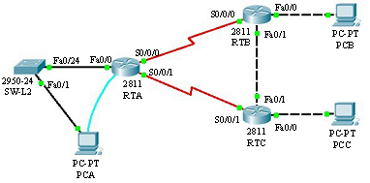
训练1 模拟器中路由器的设置
训练描述
  现实应用中，路由器一般都提供了许多模块化功能，通过对模块的添加、更换，以支持不断提高的网络带宽要求和服务质量。路由器添加模块就像是计算机添加了一张网卡一样，可以增加网络的接口。一个路由器，模块越多，功能越多，价格也相对较高。

Slide 5
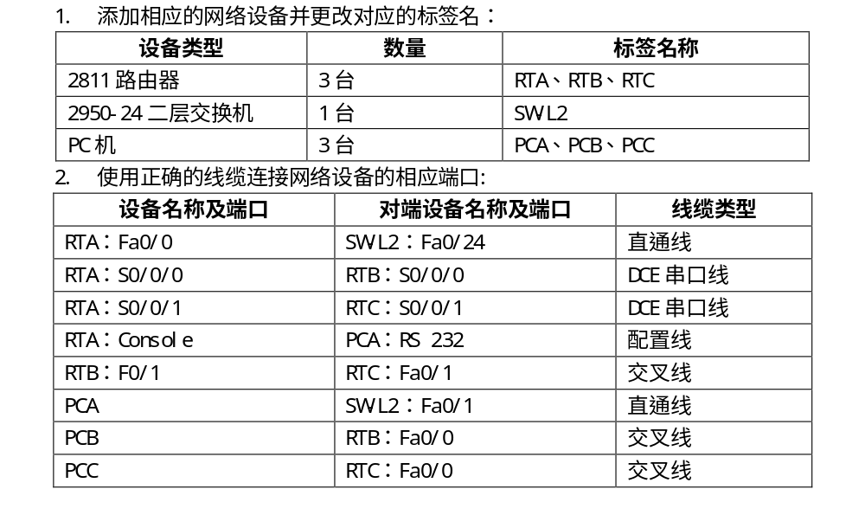
训练1 模拟器中路由器的设置
训练要求

Slide 6
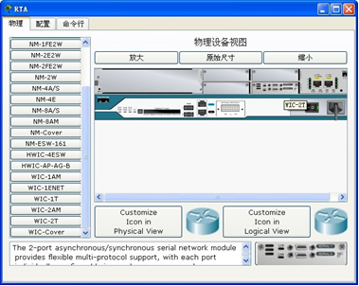
训练1 模拟器中路由器的设置
训练分析
  默认情况下，在Cisco Packet Tracer中添加的路由器没有广域网模块，不能进行DCE串口线的连接，因此在完成本训练时首先要为路由器添加相关的功能性模块。

Slide 7
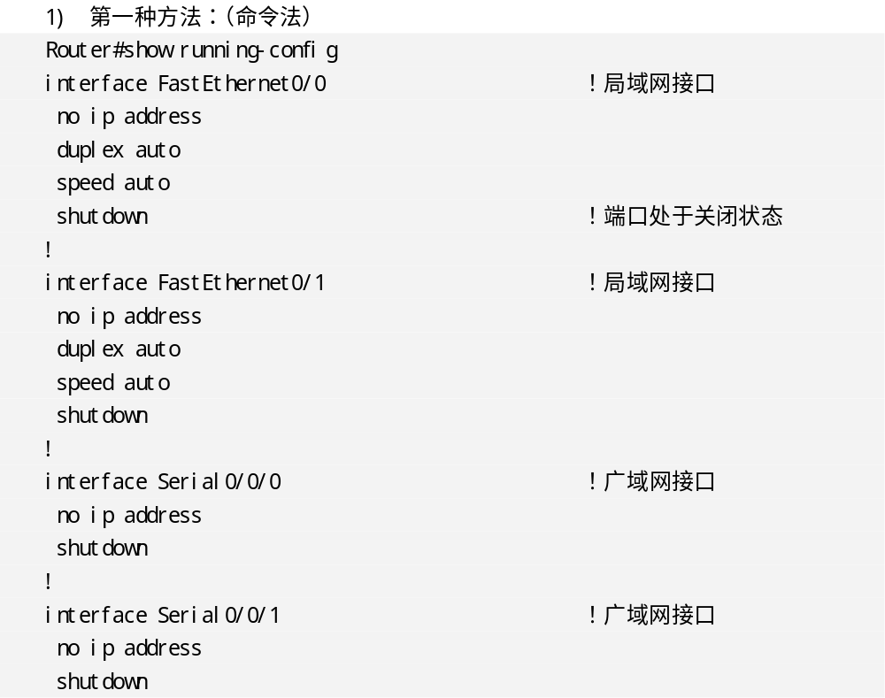
训练1 模拟器中路由器的设置
训练步骤➔查看路由器的端口

Slide 8
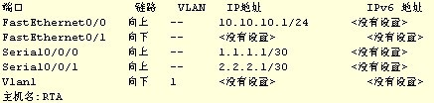
训练1 模拟器中路由器的设置
训练步骤➔查看路由器的端口
  第二种方法（鼠标法）：使用鼠标放置在工作区路由器图标停留一会，就会显示出一个黄色底纹的提示信息框，如图8-1-2所示，可以查看到端口类型、IP地址和MAC地址等信息。

Slide 9

训练1 模拟器中路由器的设置
训练步骤➔路由器与计算机的连接
  路由器与计算机互联通常都是通过路由器的局域网接口与计算机的网卡接口进行互联，由于路由器本身就是一台没有显示器的电脑主机，在电脑与路由器直接互联时，应采用交叉线进行互联，不能使用直通线。虽然现在市面上也存在有使用直线通互联的路由器，但在Packet Tracer软件中是不支持的。

Slide 10

训练1 模拟器中路由器的设置
训练步骤➔路由器与交换机的连接
  路由器与交换机互联通常都是通过路由器的局域网接口与交换机接口进行互联，在使用双绞线互联时，可以使用交叉线，也可以使用直通线互联，一般情况下，都是采用直通线互联的方法。

Slide 11
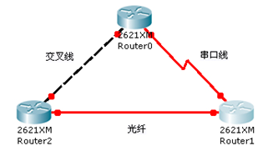
训练1 模拟器中路由器的设置
训练步骤➔路由器与路由器的连接
  路由器与路由器互联方式有很多，因为路由可添加的模块有很多，造成路由器端口类型有很多，而不同端口类型使用不同的线缆进行互联。主要分为以下三种：
    路由器通过广域网串口互联，要使用专用的DTE和DCE串口线连接。
    路由器通过局域网以太网口互联，一般使用双绞线进行互联，且一定要使用交叉线进行连接，用直通线是无法通信的。
    路由器的高速网络接入，通常使用光纤接入。

Slide 12
训练1 模拟器中路由器的设置
训练测试
  使用鼠标放置在各设备的连接链路上，
  检查链路连接的端口是否正确。
训练小结
  掌握路由器模块添加的方法；
  掌握路由器各种端口使用的线缆类型；
  掌握路由器端口的命名。

Slide 13
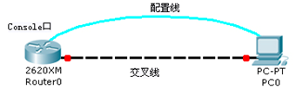
训练2 路由器的基本配置
训练描述
  路由器的基本配置主要是指路由器的名称、接口的IP、时间、管理密码等设置。像交换机一样，我们可以使用Console口进行配置。
训练要求
  本实验使用一台型号为2620XM的路由器和一台计算机，利用配置线连接计算机的RS 232（COM口）和路由器的Console口，利用交叉线连接计算机的FastEthernet（以太网口）和交换机的FastEthernet0/0口。如图所示：

Slide 14
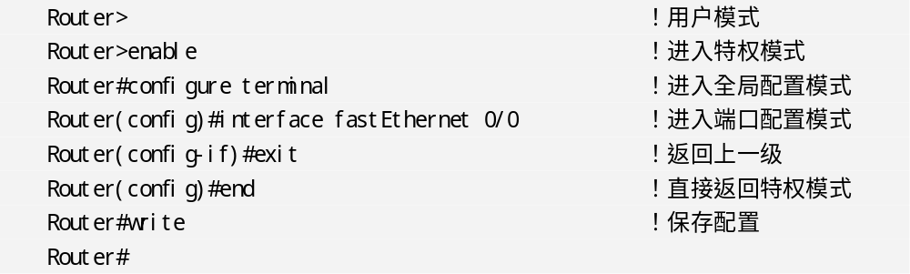
训练2 路由器的基本配置
训练步骤➔路由器的配置模式切换
  路由器与交换机一样，都有相应的配置模式，而且切换的方法也是一样的。但不同的是路由器在第一次进行配置时有一个配置向导，通过这个配置向导，我们可以进行简单的一些基本配置，但作为专业的网络管理人员，通常不采用此方式。因此，我们可以退出配置向导，输入“NO”就进入正常配置方式了。

Slide 15
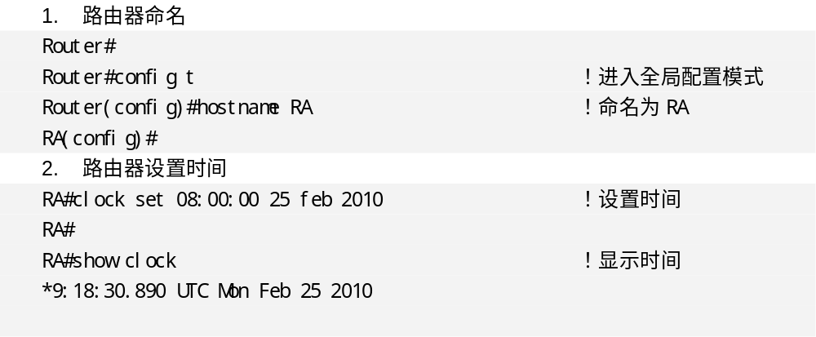
训练2 路由器的基本配置
训练步骤➔路由器的命名及时间设置

Slide 16
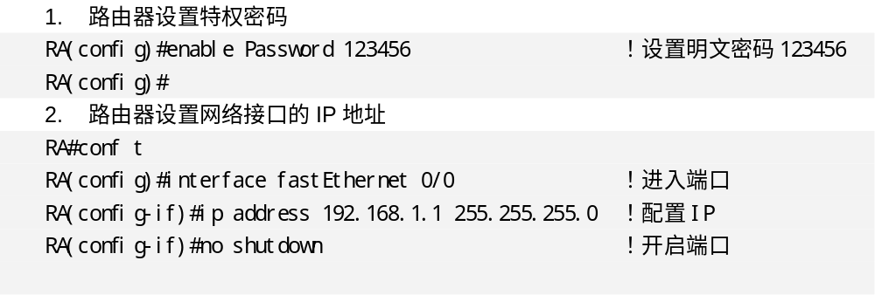
训练2 路由器的基本配置
训练步骤➔路由器的密码及IP设置

Slide 17
训练2 路由器的基本配置
训练测试
  当我们配置完以上命令时，再次查看网络拓扑图，可以发现链路中的红色标记已经变成绿色了。这时我们可以为计算机PC0分配一个同网段的IP（如：192.168.1.2），并设置网关为路由器Fa0/0的IP地址，并测试一下它们之间的连通性。
训练小结
  路由器具有与交换机一样的配置模式，且切换命令一致；
  路由器的端口可直接分配IP地址；
  路由有一个配置向导，但不建议使用，使用NO命令退出向导。

Slide 18
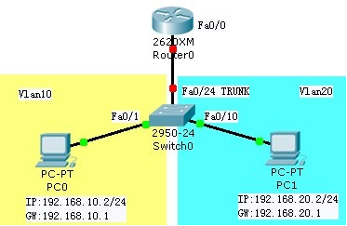
训练3 单臂路由的配置
训练描述
  在网络管理实践中，通过在交换机上划分适当数目的vlan，不仅能有效隔离广播风暴，还能提高网络安全系数及网络带宽的利用效率。划分vlan之后，vlan与vlan之间是不能通信的，使用路由器的单臂路由功能可以解决这个问题。

Slide 19
训练3 单臂路由的配置
训练要求
  添加1台型号为2620XM的路由器、1台2950-24交换机和2台计算机，为两台计算机配置如图所示的IP参数；
  利用直通线连接所有的网络设备，将PC0和PC1分别接入交换机的Fa0/1和Fa0/10两个端口，将交换机的Fa0/24口与路由器的Fa0/0相连；
  在交换机上划分两个Vlan，PC0和PC1分别处于不同Vlan中；
  在路由器上配置单臂路由实现两台PC能正常通信。

Slide 20
训练3 单臂路由的配置
训练分析
  PC0和PC1分别属于Vlan10和Vlan20，Switch0是一个二层交换机，为实现Vlan10和Vlan20中的计算机相互通信，我们要增加一个路由器来转发Vlan之间的数据包，路由器与交换机之间使用单条链路相连，这条链路也叫主干（Trunk），所有数据包的进出都要通过路由器2620MX的F0/0端口来实现数据转发。

Slide 21
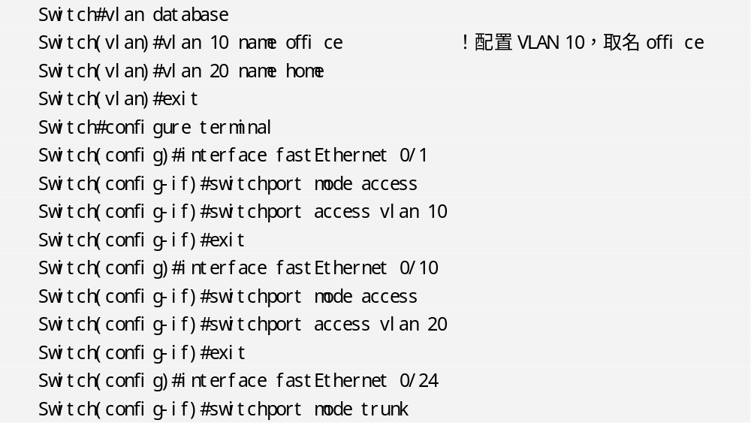
训练3 单臂路由的配置
训练步骤➔交换机的配置

Slide 22
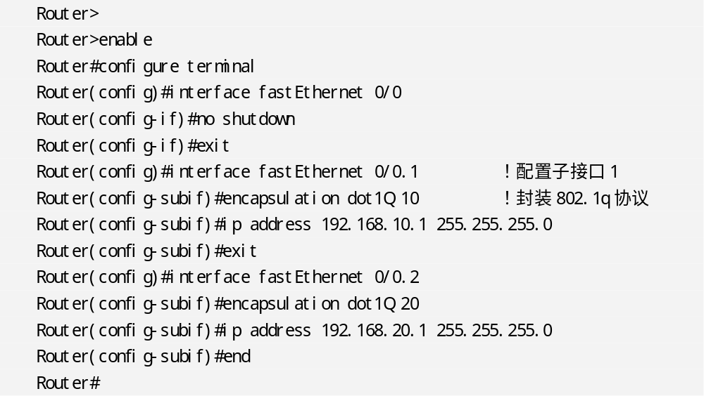
训练3 单臂路由的配置
训练步骤➔路由器的配置

Slide 23
训练3 单臂路由的配置
训练测试
  当我们配置完以上命令时，再次查看网络拓扑图，可以发现链路中的红色标记已经变成绿色了。这时我们可以为计算机PC0用Ping命令去测试PC1的连通性，结果我们发现它们之间是连通的，这说明路由器的单臂路由功能发挥了作用。
训练小结
  交换机与路由器相连的端口要设置成Trunk模式；
  路由器的端口要在启动状态；
  配置路由器端口的子接口，同时要进行802.1q的协议封装。

Slide 24
任务二 路由器的广域网协议配置
任务描述
  路由器常用的广域网协议有PPP、HDLC、fram-relay、SDLC等等。PPP：点对点的协议，是面向字符的控制协议。HDLC：高级数据链路控制协议，是面向位的控制协议。fram-relay：表示帧中继交换网，它是x.25分组交换网的改进，以虚电路的方式工作。SDLC：同步数据链路控制，是一种 IBM 数据链路层协议，适用于系统网络体系结构（SNA）。本节重点来学习路由器的HDLC和PPP协议，分以下四个任务进行学习。
    训练1 路由器的广域网HDLC封装。
    训练2 路由器的广域网PPP封装。
    训练3 路由器的广域网PPP封装CHAP验证。
    训练4 路由器的广域网PPP封装PAP验证。

Slide 25

训练1 路由器的广域网HDLC封装
训练描述
  HDLC(High level Data Link Control)高级数据链路层控制协议，是Cisco的路由器默认的封装协议。
  下面以两个型号为2621XM的路由器来模拟公网，学习和掌握路由器广域网HDLC协议的设置方法，实验拓扑如图所示：

Slide 26
训练1 路由器的广域网HDLC封装
训练要求
  添加两台路由器2621XM，分别更改标签名为RA和RB；
  为两台路由器添加W1C-1T模块，添加在S0/0口位置；
  使用V35串口线连接两个路由器的S0/0口，设置RA为DCE端；
  RA的S0/0口设置IP为10.1.1.1/24，RB的S0/0口设置IP为10.1.1.2/24；
  在两个路由器之间做HDLC封装，并测试两个路由器的连通性。
训练分析
  由于HDLC是CISCO路由器使用的缺省协议，一台新路由器在未指定封装协议时默认使用HDLC封装，因此在配置时不用进行配置HDLC封装，只配置时钟，系统过程系统会自动完成设置。

Slide 27
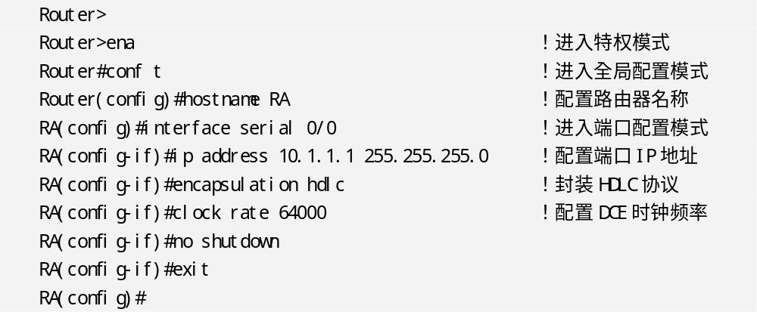
训练1 路由器的广域网HDLC封装
训练步骤➔RA的配置
  按要求连接网络拓扑图，并添加相应模块，使用V35串口线进行连接时要注意DCE和DTE端的设置，把RA定义为DCE端。

Slide 28
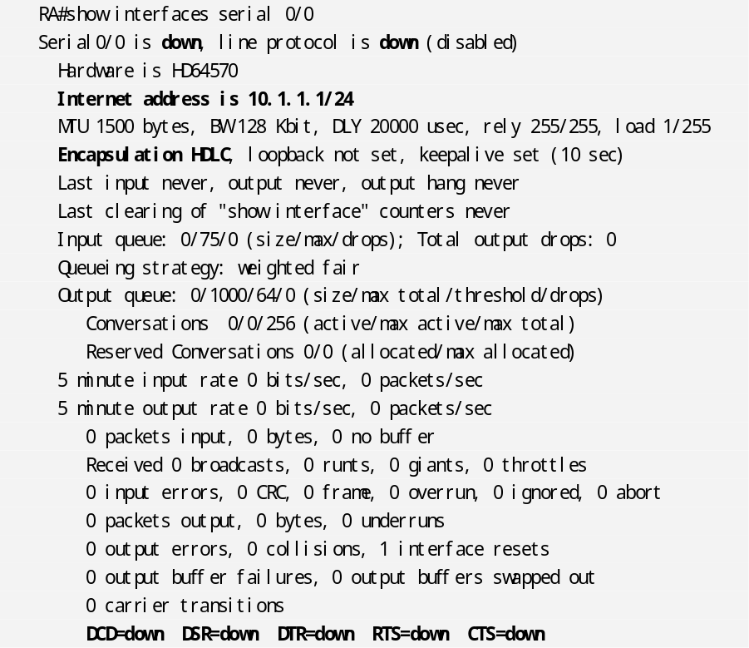
训练1 路由器的广域网HDLC封装
训练步骤➔查看配置情况
  查看RA的端口配置情况，注意加粗的文字

Slide 29
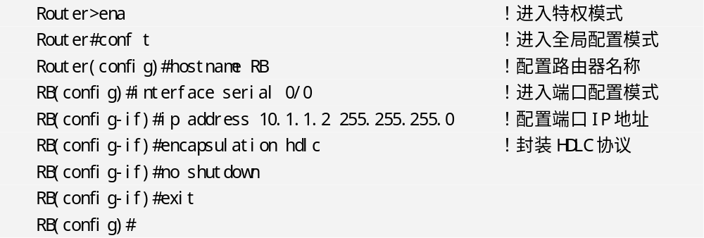
训练1 路由器的广域网HDLC封装
训练步骤➔RB的配置

Slide 30
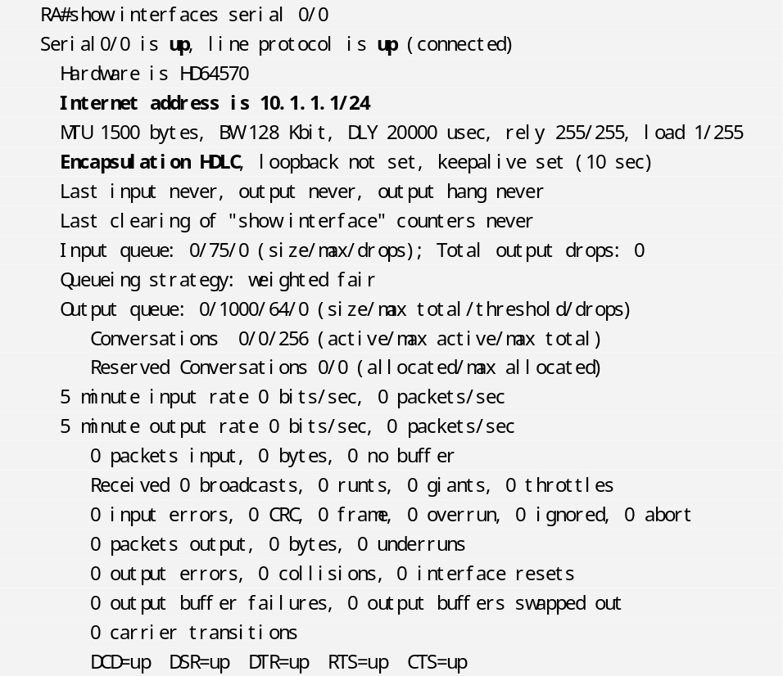
训练1 路由器的广域网HDLC封装
训练步骤➔查看配置情况
  查看RB的端口配置情况，注意加粗的文字

Slide 31
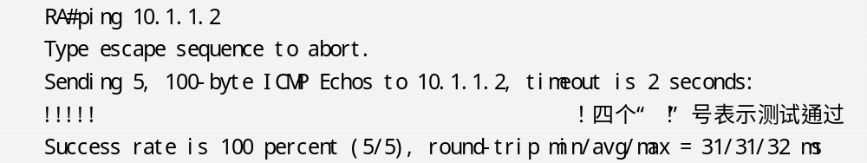
训练1 路由器的广域网HDLC封装
训练测试
  在任意一台路由器上，在特权模式下使用Ping命令测试对方路由的连通性，如在RA上测试RB的结果：
训练小结
  路由器进行封装广域网协议时，必须添加相应的广域网功能模块；
  要求使用V.35线缆（DCE/DTE串口线）连接两个端口，使用DCE串口线连接时，先连接的一端为DCE端，使用DTE串口线则相反；
  路由器两端封装的协议必须一致，否则无法建立链路。

Slide 32

训练2 路由器的广域网PPP封装
训练描述
  PPP是一种比HDLC功能更加丰富、更加安全的广域网封装协议，支持身份认证、多链路捆绑等功能。
  下面以两个型号为2621XM的路由器来模拟公网，学习和掌握路由器广域网PPP协议的设置方法，实验拓扑如图所示：

Slide 33
训练2 路由器的广域网PPP封装
训练描述
  添加两台路由器2621XM，分别更改标签名为RA和RB；
  为两台路由器添加W1C-1T模块，添加在S0/0口位置；
  使用V35串口线连接两个路由器的S0/0口，设置RA为DCE端；
  RA的S0/0口设置IP为10.1.1.1/24，RB的S0/0口设置IP为10.1.1.2/24；
  在两个路由器之间做PPP封装，并测试两个路由器的连通性。
训练分析
  路由器广域网PPP协议的配置方法与HDLC协议的配置方法类似，它们之间只是在工作方式上的不同。

Slide 34
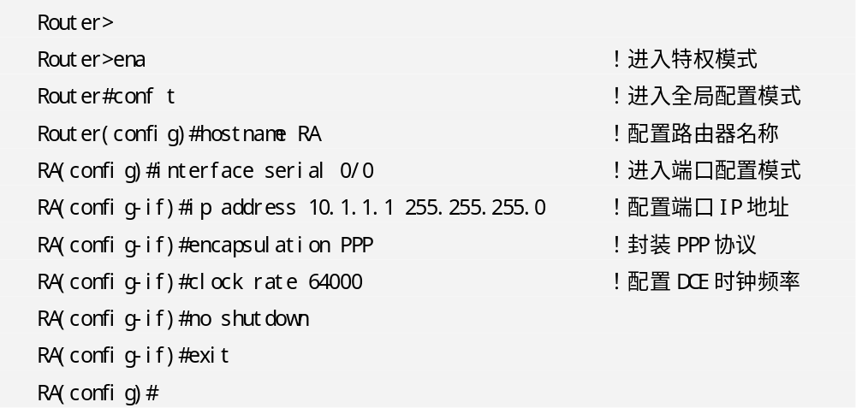
训练2 路由器的广域网PPP封装
训练步骤➔RA的配置
  按要求连接网络拓扑图，并添加相应模块，使用V35串口线进行连接时要注意DCE和DTE端的设置，把RA定义为DCE端。

Slide 35
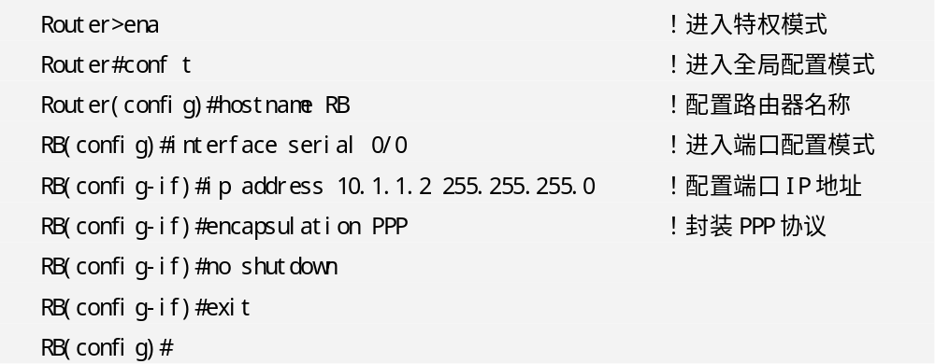
训练2 路由器的广域网PPP封装
训练步骤➔RB的配置

Slide 36
训练2 路由器的广域网PPP封装
训练测试
  在任意一台路由器上，在特权模式下使用Ping命令测试对方路由的连通性，如在RA上测试RB的结果：
训练小结
  路由器进行封装广域网协议时，必须添加相应的广域网功能模块；
  要求使用V.35线缆（DCE/DTE串口线）连接两个端口，使用DCE串口线连接时，先连接的一端为DCE端，使用DTE串口线则相反；
  路由器两端封装的协议必须一致，否则无法建立链路。

Slide 37
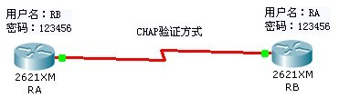
训练3 路由器的广域网PPP封装CHAP验证
训练描述
  CHAP(Challenge-Handshake Authentication Protocol)验证是要求握手验证方式，安全性较高，采用密文传送用户名。主验方和被验方两边都有数据库。要求双方的用户名互为对方的主机名，即本端的用户名等于对端的主机名，且口令相同。
  面以两个型号为2621XM的路由器来模拟公网，学习和掌握路由器的广域网PPP封装CHAP验证的设置方法，实验拓扑如图所示：

Slide 38
训练3 路由器的广域网PPP封装CHAP验证
训练要求
  添加两台路由器2621XM，分别更改标签名为RA和RB；
  为两台路由器添加W1C-1T模块，添加在S0/0口位置；
  使用V35串口线连接两个路由器的S0/0口，设置RA为DCE端；
  RA的S0/0口设置IP为10.1.1.1/24，RB的S0/0口设置IP为10.1.1.2/24；
  在两个路由器之间做PPP封装CHAP验证，两台路由器上均创建对方机器名的用户名，密码均为123456，并测试两个路由器的连通性。
训练分析
  两个路由都必须封装PPP协议，并要创建对方进行验证的用户名和密码，设置时用户名为对方设备的名称，密码必须相同。

Slide 39
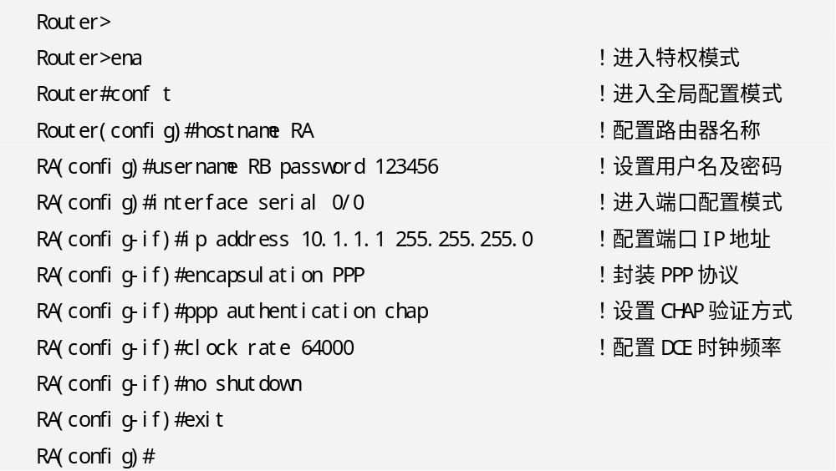
训练3 路由器的广域网PPP封装CHAP验证
训练步骤
  RA的配置

Slide 40
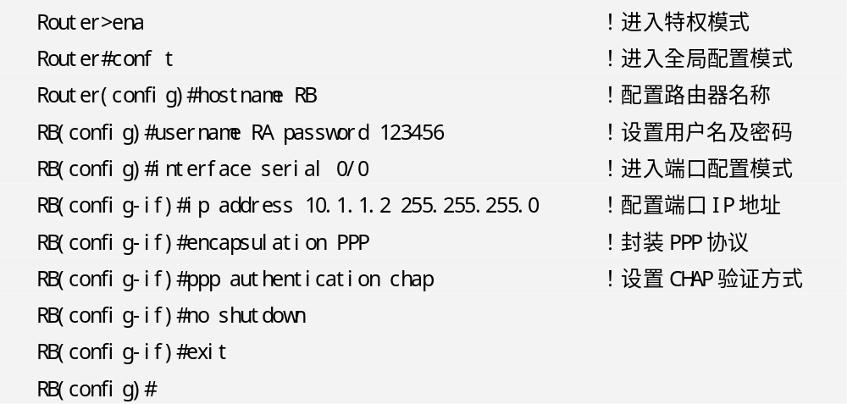
训练3 路由器的广域网PPP封装CHAP验证
训练步骤
  RB的配置

Slide 41
训练3 路由器的广域网PPP封装CHAP验证
训练测试
  在任意一台路由器上，在特权模式下使用Ping命令测试对方路由的连通性，如在RA上测试RB的结果：
训练小结
  路由器两端必须都进行PPP封装；
  创建用户名时要注意与对方设备名一致，且设置的密码必须一致；
  路由器两端都要进行CHAP验证的配置。

Slide 42
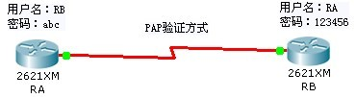
训练4 路由器的广域网PPP封装PAP验证
训练描述
  PAP(Password Authentication Protocol)验证是简单认证方式，采用明文传输，验证只在开始联接时进行。被验方先发起联接，将username和Password一起发给主验方。主验方收到被验方username和Password后，在数据库中进行匹配，并回送ACK或NAK。
  下面以两个型号为2621XM的路由器来模拟公网，学习和掌握路由器的广域网PPP封装PAP验证的设置方法，实验拓扑如图所示：

Slide 43
训练4 路由器的广域网PPP封装PAP验证
训练要求
  添加两台路由器2621XM，分别更改标签名为RA和RB；
  为两台路由器添加W1C-1T模块，添加在S0/0口位置；
  使用V35串口线连接两个路由器的S0/0口，设置RA为DCE端；
  RA的S0/0口设置IP为10.1.1.1/24，RB的S0/0口设置IP为10.1.1.2/24；
  在两个路由器之间做PPP封装PAP验证，RA上创建用户名为RB，密码为abc，RB上创建用户名为RA，密码为123456，并测试两个路由器的连通性。
训练分析
  两个路由都必须封装PPP协议，并要创建对方进行验证的用户名和密码，设置时用户名为对方设备的名称，密码可以不同。

Slide 44
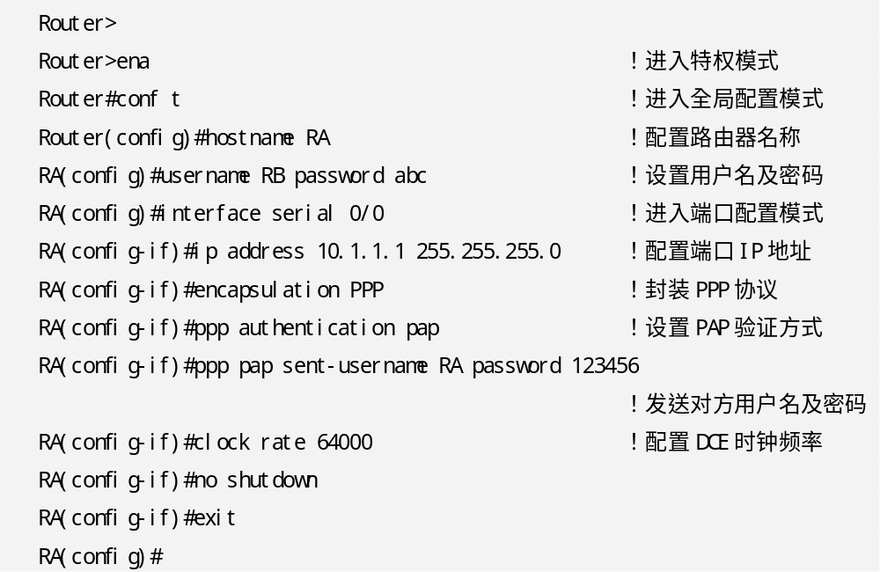
训练4 路由器的广域网PPP封装PAP验证
训练步骤
  RA的配置

Slide 45
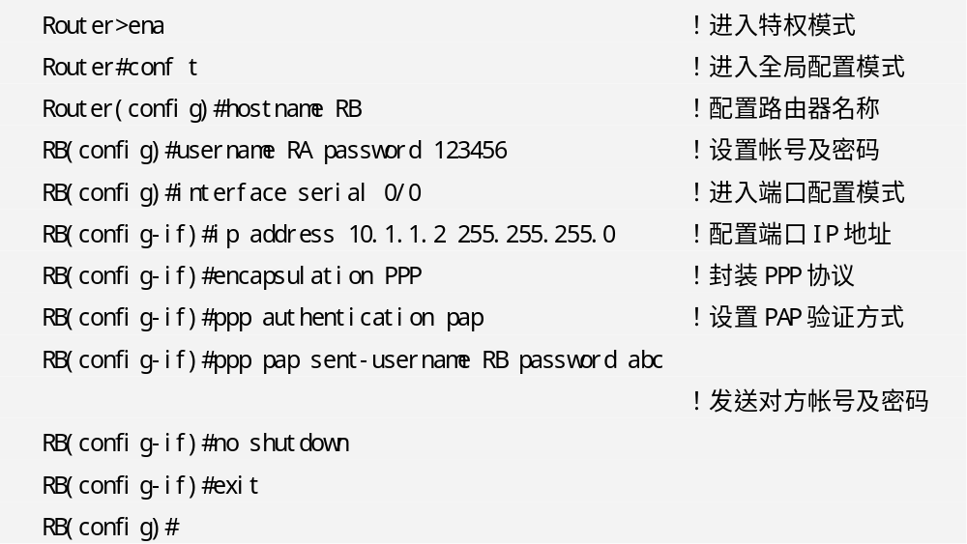
训练4 路由器的广域网PPP封装PAP验证
训练步骤
  RB的配置

Slide 46
训练4 路由器的广域网PPP封装PAP验证
训练测试
  在任意一台路由器上，在特权模式下使用Ping命令测试对方路由的连通性，如在RA上测试RB的结果：
训练小结
  路由器两端必须都进行PPP封装；
  创建用户名时要注意与对方设备名一致，但是设置的用户密码可以不同；
  路由器两端都要进行PAP验证的配置，发送对方的用户名及密码。

Slide 47
任务三 路由器的路由配置
任务描述
  在实际应用中路由器通常连接着许多不同的网络，要实现多个不同网络间的通信，则要在路由器上配置路由协议，路由器提供的路由协议包括静态路由协议、RIP动态路由、OSPF动态路由协议等等。
  本任务重点来学习路由器的路由协议的配置，主要分以下4个训练进行学习。
    训练1 路由器的静态路由配置。
    训练2 路由器的RIP动态路由配置。
    训练3 路由器的OSPF动态路由配置。
    训练4 路由器的路由重分布配置。

Slide 48
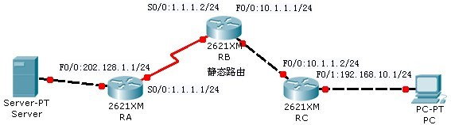
训练1 路由器的静态路由配置
训练描述
  静态路由是指由网络管理员手工配置的路由信息。当网络的拓扑结构或链路的状态发生变化时，网络管理员需要手工去修改路由表中相关的静态路由信息。静态路由信息在缺省情况下是私有的，不会传递给其他的路由器。当然，网管员也可以通过对路由器进行设置使之成为共享的。静态路由一般适用于比较简单的网络环境，在这样的环境中，网络管理员应非常清楚地了解网络的拓扑结构，便于设置正确的路由信息。
  下面以三个型号为2621XM的路由器来模拟公网，学习和掌握路由器静态路由的设置方法，实验拓扑如图所示：

Slide 49
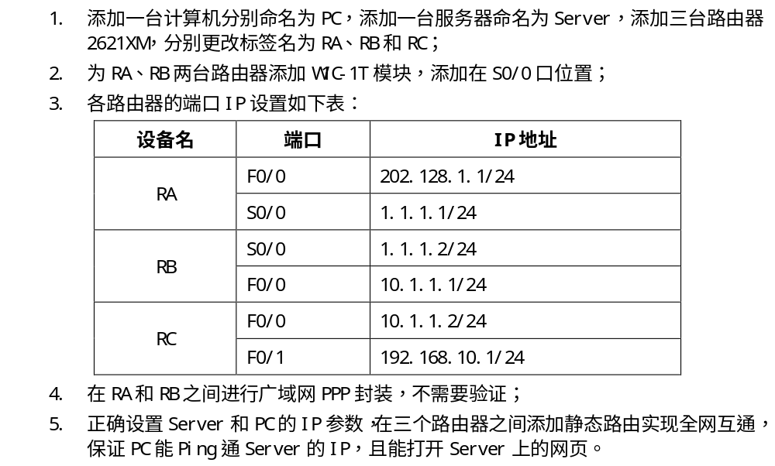
训练1 路由器的静态路由配置
训练要求

Slide 50
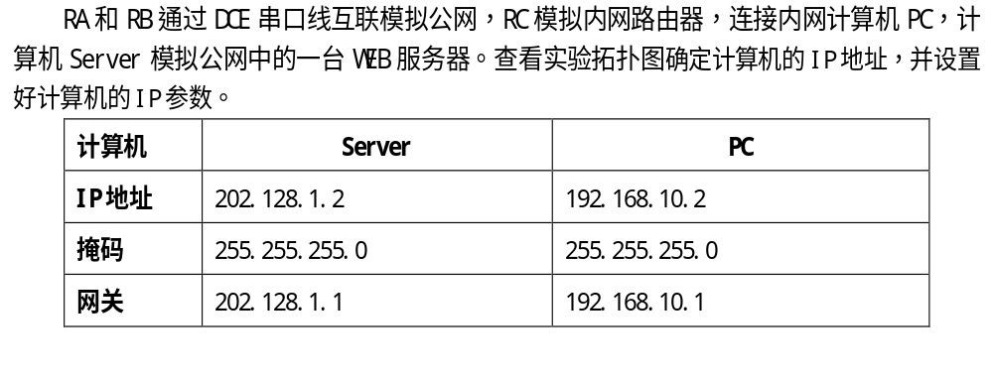
训练1 路由器的静态路由配置
训练分析

Slide 51
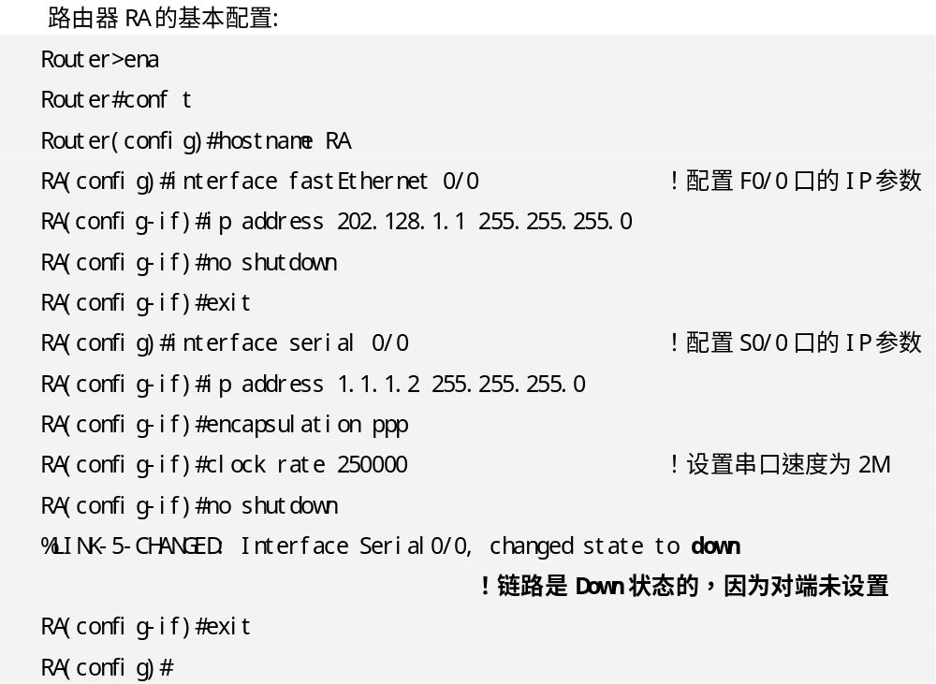
训练1 路由器的静态路由配置
训练步骤➔设置各路由器的基本配置

Slide 52
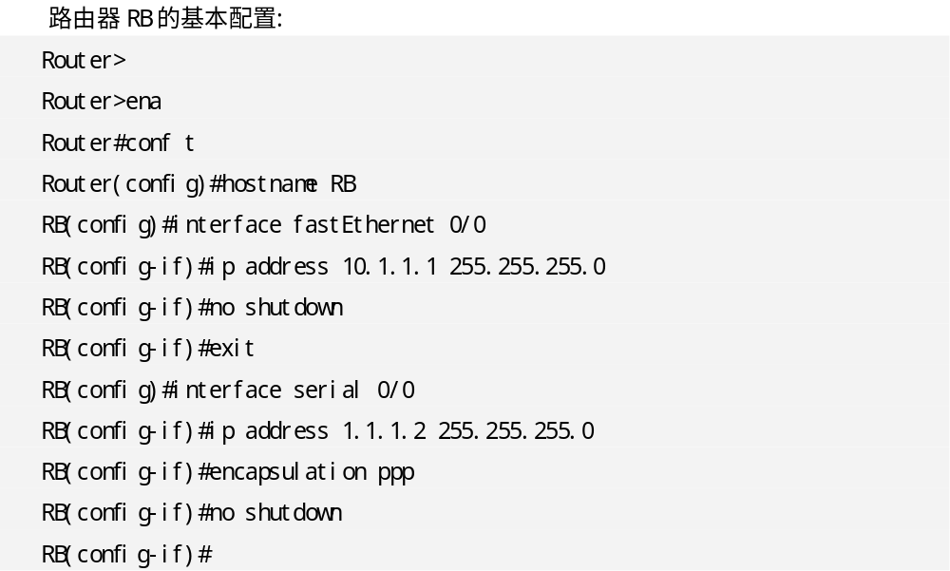
训练1 路由器的静态路由配置
训练步骤➔设置各路由器的基本配置

Slide 53
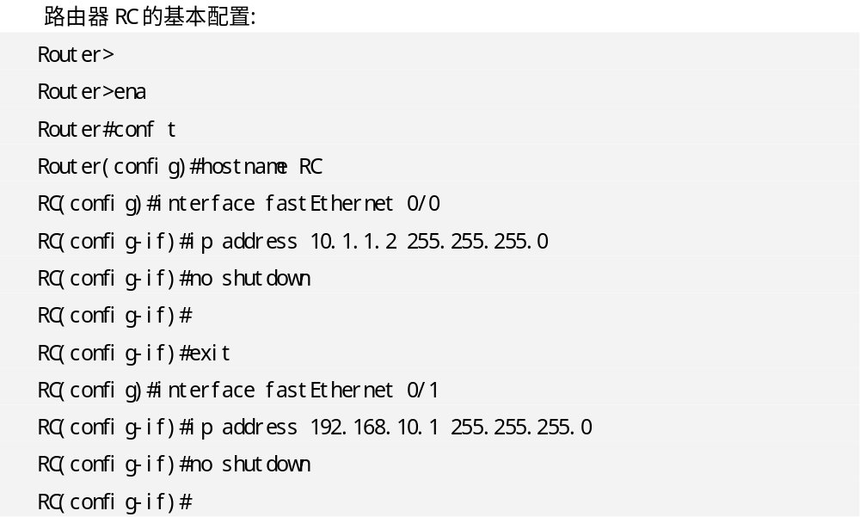
训练1 路由器的静态路由配置
训练步骤➔设置各路由器的基本配置

Slide 54
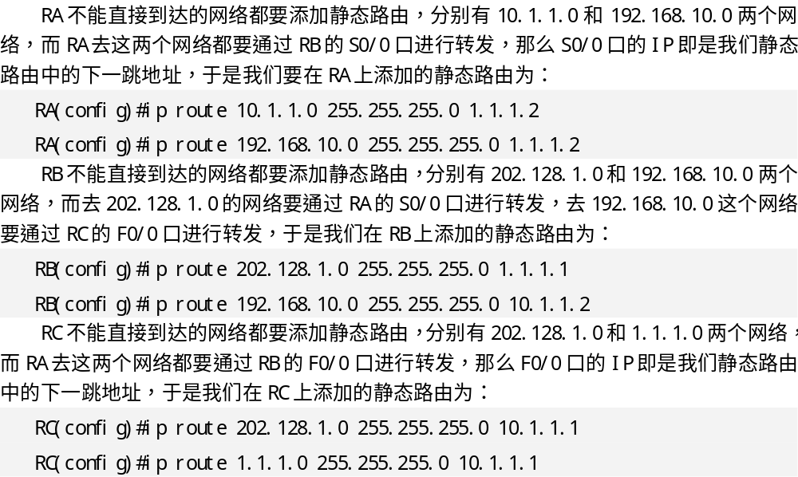
训练1 路由器的静态路由配置
训练步骤➔配置静态路由，实现全网互通

Slide 55
训练1 路由器的静态路由配置
训练测试
  在路由器上使用Show ip route查看路由信息；
  使用PC去PING服务器的IP地址；
  使用PC桌面的WEB浏览器去访问Server机上的网页，
训练小结
  添加静态路由时要对非直连的网段都要进行配置；
  在小规模的网络环境里，静态路由是一个不错的选择，但对于大型网络，添加静态路由就工作量很大了；
  静态路由开销小，但不灵活，只适用于相对稳定的网络。

Slide 56
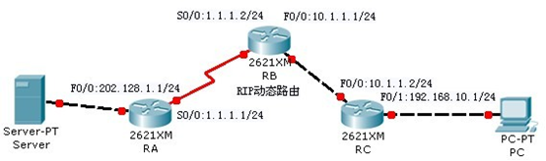
训练2 路由器的RIP动态路由配置
训练描述
  在路由较多的网络环境中，手工配置静态路由会给管理人员带来很大的工作负担，那么使用RIP路由协议可以很好的解决此问题。RIP是应用较早、使用较普遍的内部网关协议，由于RIP协议路数作为衡量路径开销的，且规定最大路数为15，因此RIP在实际应用中还是有一定的限制，通常适用于中小型的网络。
  下面以三个型号为2621XM的路由器来模拟公网，学习和掌握路由器RIP动态路由的设置方法，实验拓扑如图所示：

Slide 57

训练2 路由器的RIP动态路由配置
训练要求

Slide 58
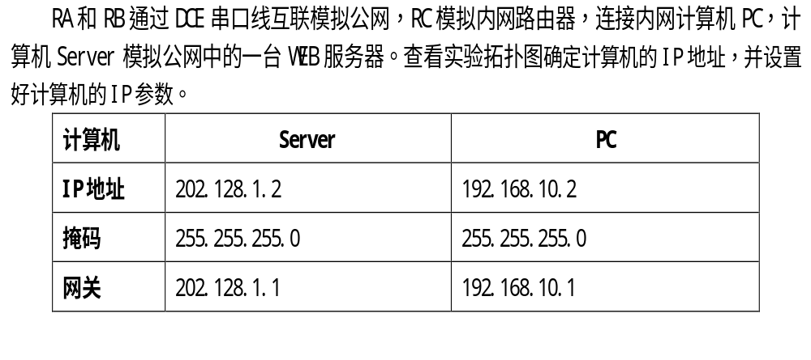
训练2 路由器的RIP动态路由配置
训练分析

Slide 59
训练2 路由器的RIP动态路由配置
训练步骤
  按要求连接网络拓扑图，并添加相应模块，使用V35串口线进行连接时要注意DCE和DTE端的设置，把RA定义为DCE端。
  设置各路由器的端口的IP参数，具体的配置方法请参照本任务的训练1的配置方法。
    RA的基本配置
    RB的基本配置
    RC的基本配置

Slide 60
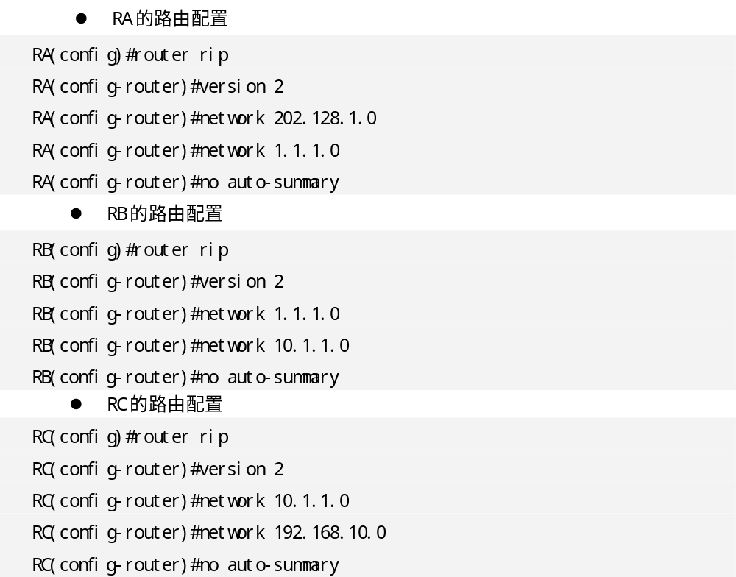
训练2 路由器的RIP动态路由配置
训练步骤➔配置RIP动态路由，实现全网互通

Slide 61
训练2 路由器的RIP动态路由配置
训练测试
  在路由器上使用Show ip route查看路由信息；
  使用PC去PING服务器的IP地址；
  使用PC桌面的WEB浏览器去访问Server机上的网页；
训练小结
  RIP协议有两个版本RIPv1和RIPv2，本任务使用的是RIPv2；
  No auto-summary功能只有在RIPv2支持；
  路由器之间必须都开启了同版本的RIP协议才能互相学习，实现动态更新路由信息。

Slide 62
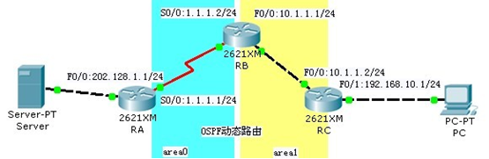
训练3 路由器的OSPF动态路由配置
训练描述
  在大模型的网络环境中，OSPF支持区域的划分，将网络进行合理规划。划分区域时必须存在area0（骨干区域）。其他区域和骨干区域直接相连，或通过虚链路的方式连接。
  下面以三个型号为2621XM的路由器来模拟公网，学习和掌握路由器OSPF动态路由的设置方法，实验拓扑如图所示：

Slide 63
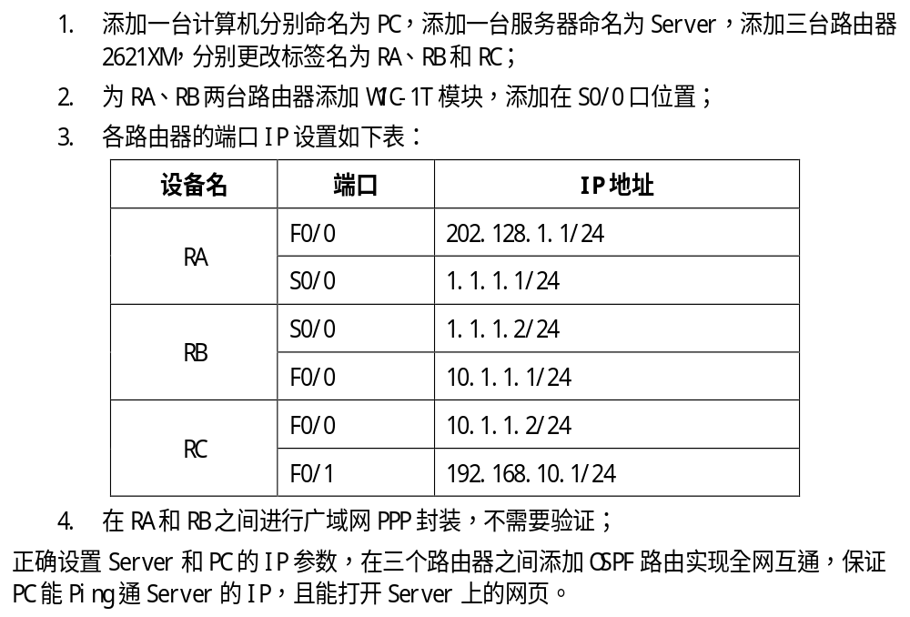
训练3 路由器的OSPF动态路由配置
训练要求

Slide 64

训练3 路由器的OSPF动态路由配置
训练分析

Slide 65
训练3 路由器的OSPF动态路由配置
训练步骤
  按要求连接网络拓扑图，并添加相应模块，使用V35串口线进行连接时要注意DCE和DTE端的设置，把RA定义为DCE端。
  设置各路由器的端口的IP参数，具体的配置方法请参照本任务的训练1的配置方法。
    RA的基本配置
    RB的基本配置
    RC的基本配置

Slide 66
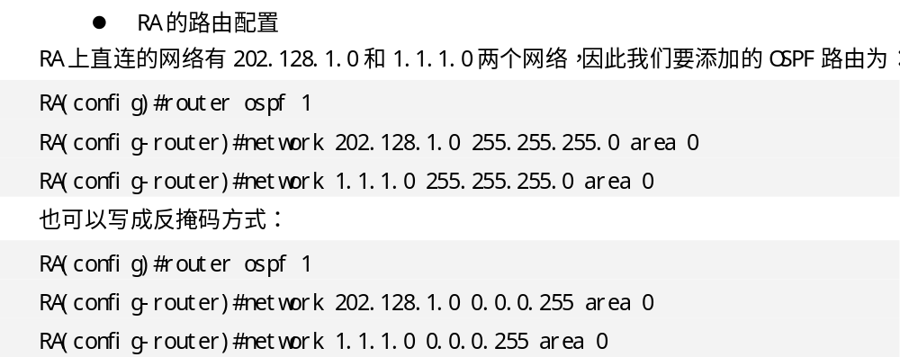
训练3 路由器的OSPF动态路由配置
训练步骤➔配置OSPF动态路由，实现全网互通

Slide 67
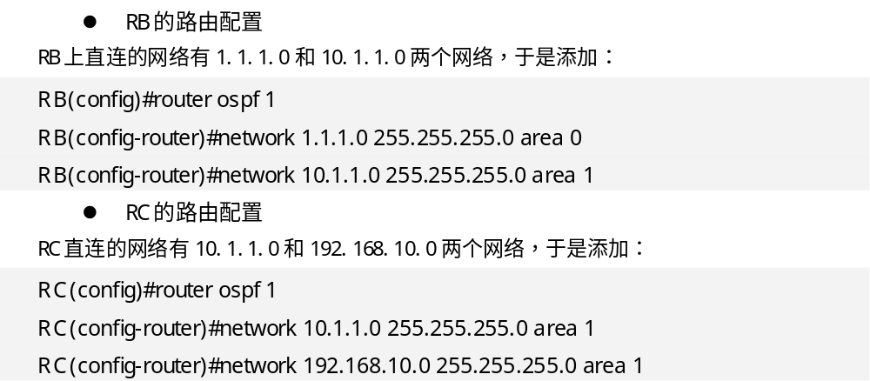
训练3 路由器的OSPF动态路由配置
训练步骤➔配置OSPF动态路由，实现全网互通

Slide 68
训练3 路由器的OSPF动态路由配置
训练测试
  在路由器上使用Show ip route查看路由信息；
  使用PC去PING服务器的IP地址；
  使用PC桌面的WEB浏览器去访问Server机上的网页；
训练小结
  使用OSPF路由协议在申明直连网段时，可以使用该网段的反掩码；
  在申明直连网段时，必须指明所属的区域。

Slide 69
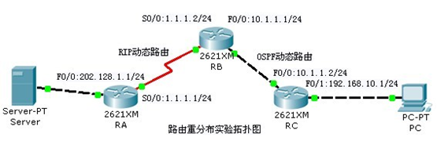
训练4 路由器的路由重分布配置
训练描述
  假如你是一名高级网络工程师，现有某网络扩建工程如下，某公司业务拓展，收购了另外一家公司,新收购的公司原来的网络运行OSPF协议，总公司及其下属公司运行RIP协议，为了使总公司和子公司正常更新路由信息，需要进行路由双向重分布，请你实现。RA代表原先的分公司，RB代表总公司，RC代表新公司。。
  下面以三个型号为2621XM的路由器来模拟公网，学习和掌握路由器路由重分布的设置方法，实验拓扑如图所示：

Slide 70
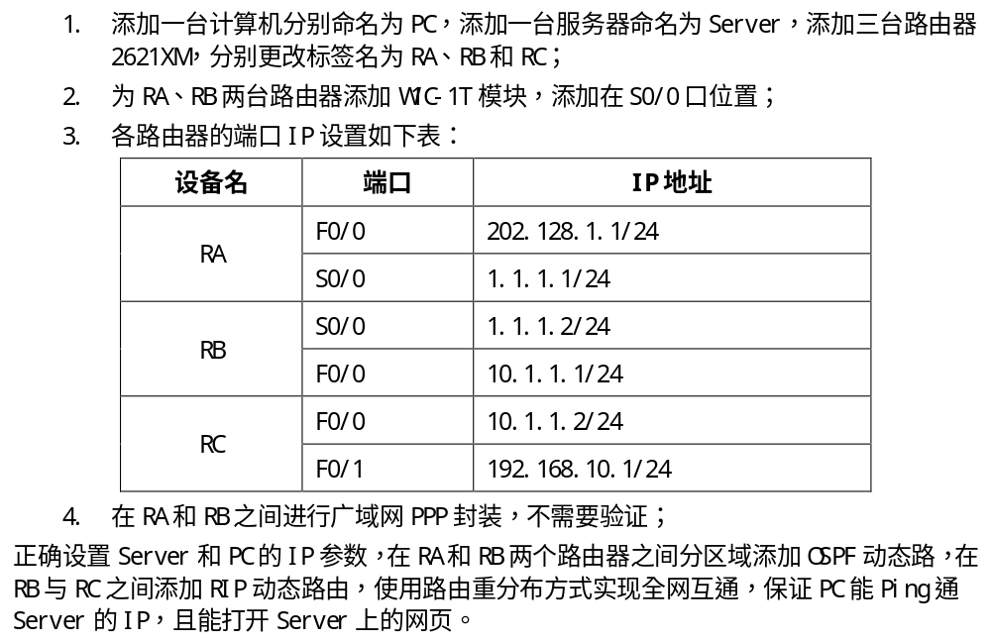
训练4 路由器的路由重分布配置
训练要求

Slide 71

训练4 路由器的路由重分布配置
训练分析

Slide 72
训练4 路由器的路由重分布配置
训练步骤
  按要求连接网络拓扑图，并添加相应模块，使用V35串口线进行连接时要注意DCE和DTE端的设置，把RA定义为DCE端。
  设置各路由器的端口的IP参数，具体的配置方法请参照本任务的训练1的配置方法。
    RA的基本配置
    RB的基本配置
    RC的基本配置

Slide 73
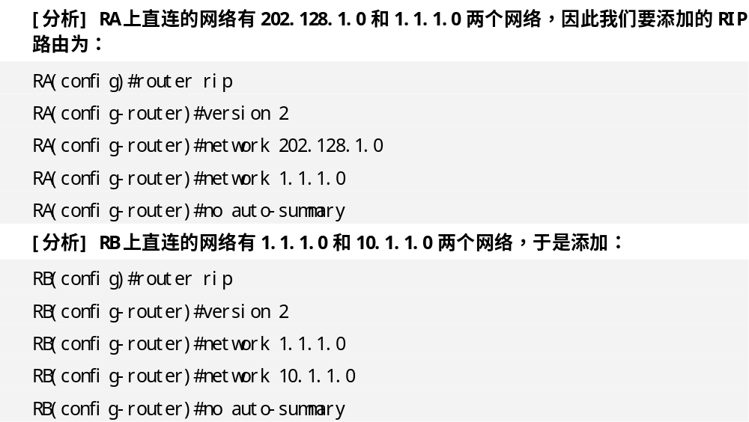
训练4 路由器的路由重分布配置
训练步骤➔配置RIP动态路由，实现RA和RB的互通

Slide 74
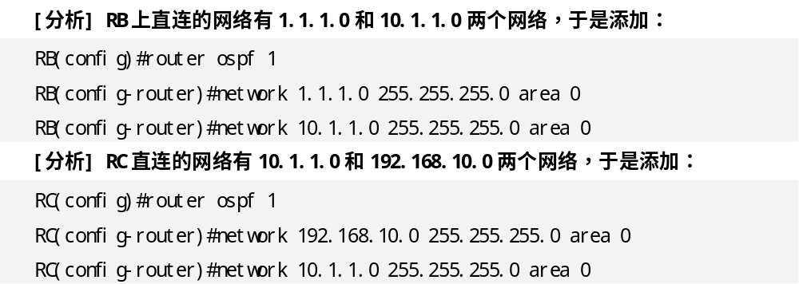
训练4 路由器的路由重分布配置
训练步骤➔配置OSPF动态路由，实现RB和RC的互通

Slide 75
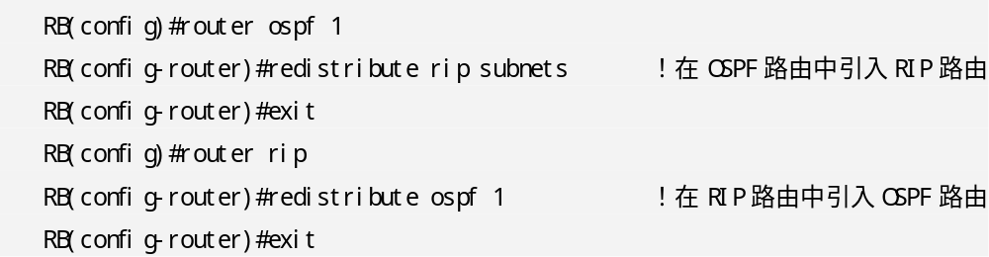
训练4 路由器的路由重分布配置
训练步骤➔在RB上配置路由重分布，实现全网互通

Slide 76
训练4 路由器的路由重分布配置
训练测试
  在路由器上使用Show ip route查看路由信息；
  使用PC去PING服务器的IP地址；
  使用PC桌面的WEB浏览器去访问Server机上的网页；
训练小结
  利用路由重分布方式，可以将路由信息从一种协议中发布到另一种协议的路由信息中，从而实现网络设备间的互相学习，实现全网互通，这在一个大型网络中会经常用到。

